Slide 1
블로그 만들기 실습
코야지경

Slide 2
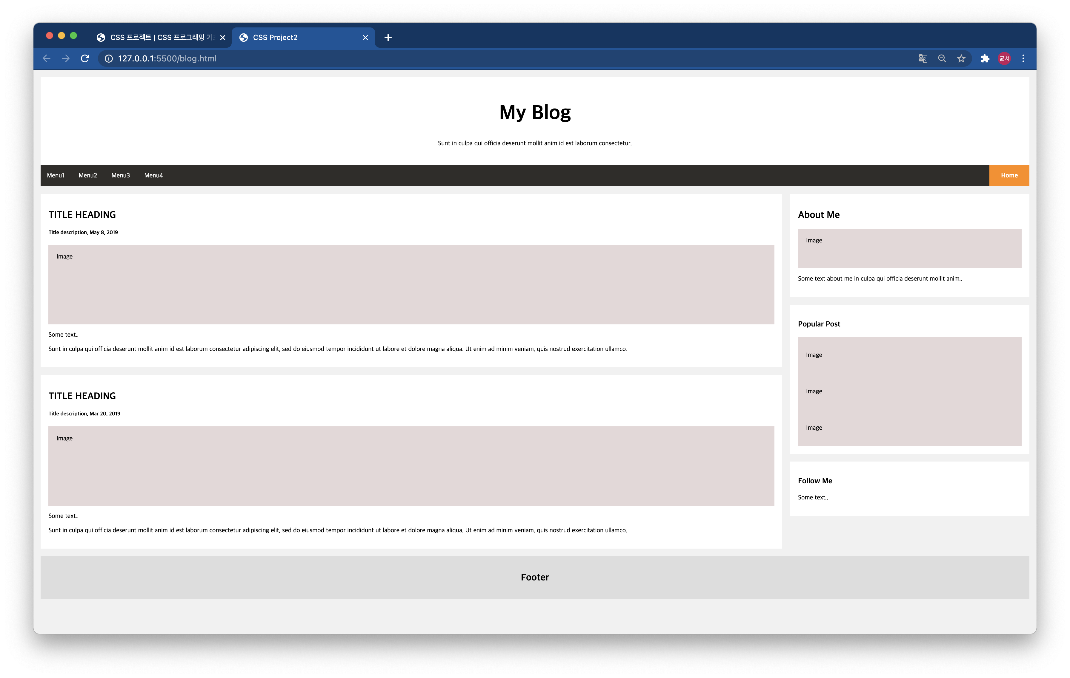
예상 결과물

Slide 3
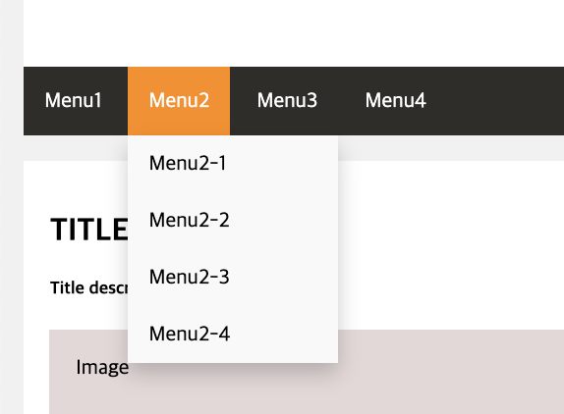
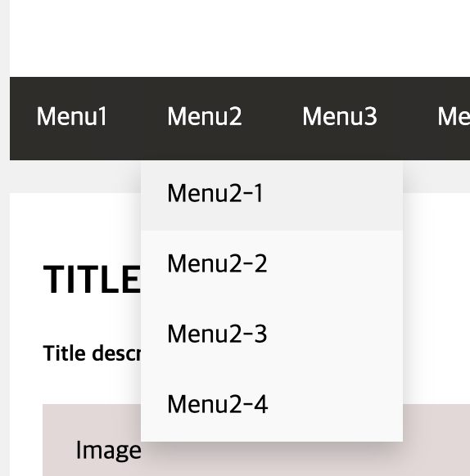
예상 결과물 + 반응형

Slide 4
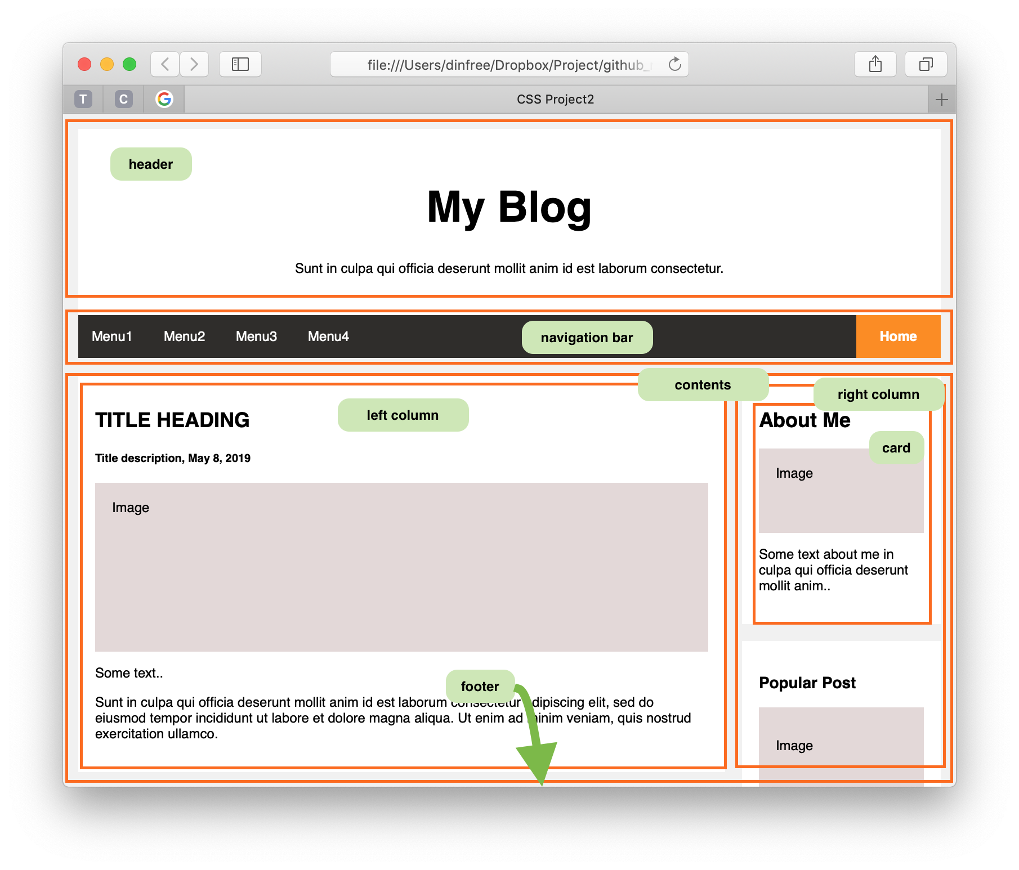
HTML

Slide 5
HTML
header 만들기
header > div 태그 (class = “header”) > h1 > p

Slide 6
HTML
navigation bar 만들기
nav >
menu 1, 2, 3, 4 (반복) & home list 태그 (li 클래스 dropdown & home 클래스는 home) >
대메뉴 : div 태그 (클래스 dropdown-menu) =
소메뉴 : div 태그 (클래스 dropdown-content) >
하이퍼링크 태그 (링크 태그는 “#”)

Slide 7
HTML
contents 만들기 (left & right column 먼저 분류)
div (클래스 contents) >
div (클래스 leftcolumn ) =
div (클래스 rightcolumn )

Slide 8
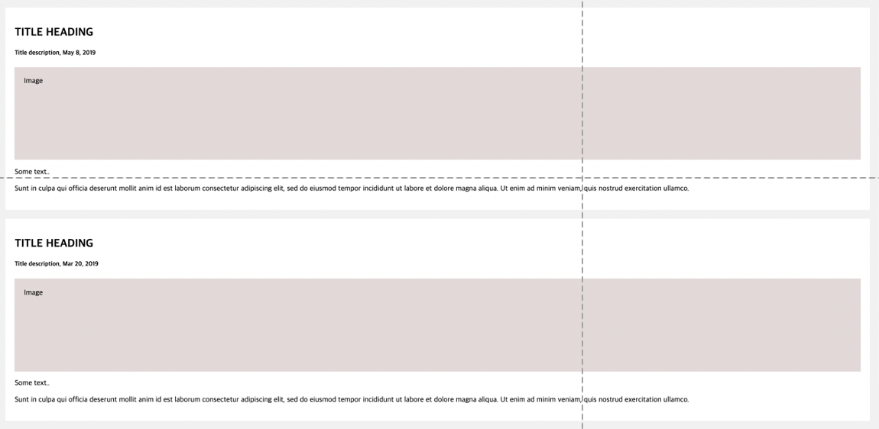
HTML
left contents 만들기
div (클래스 card) >
빨간 박스 안에 있는 구성 비슷하게 만들어보기
(2개 만들기, 클래스는 동일, 내용 같을 필요X)
Image 부분 div 태그는 “fakeimg”

Slide 9
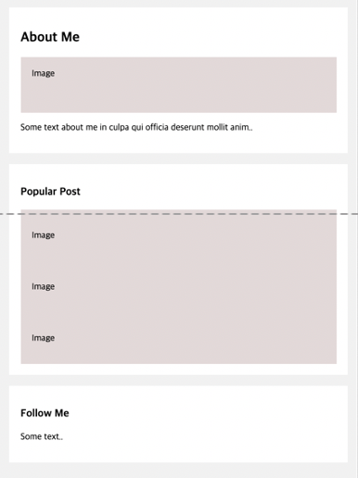
HTML
right contents 만들기
div (클래스 card) >
About me, Popular Post,
Follow me
비슷하게 만들기
(클래스는 동일,
내용 같을 필요X)
Image 부분 div 태그는
“fakeimg”

Slide 10
HTML
Footer 만들기
footer 태그 > div (클래스 footer) > h2

Slide 11
CSS

Slide 12
CSS
background 작업
* {
box-sizing: border-box;
}
body {
font-family: sans-serif;
padding: 10px;
background: #f1f1f1;
}
(← 기본 속성은 content-box)

Slide 13
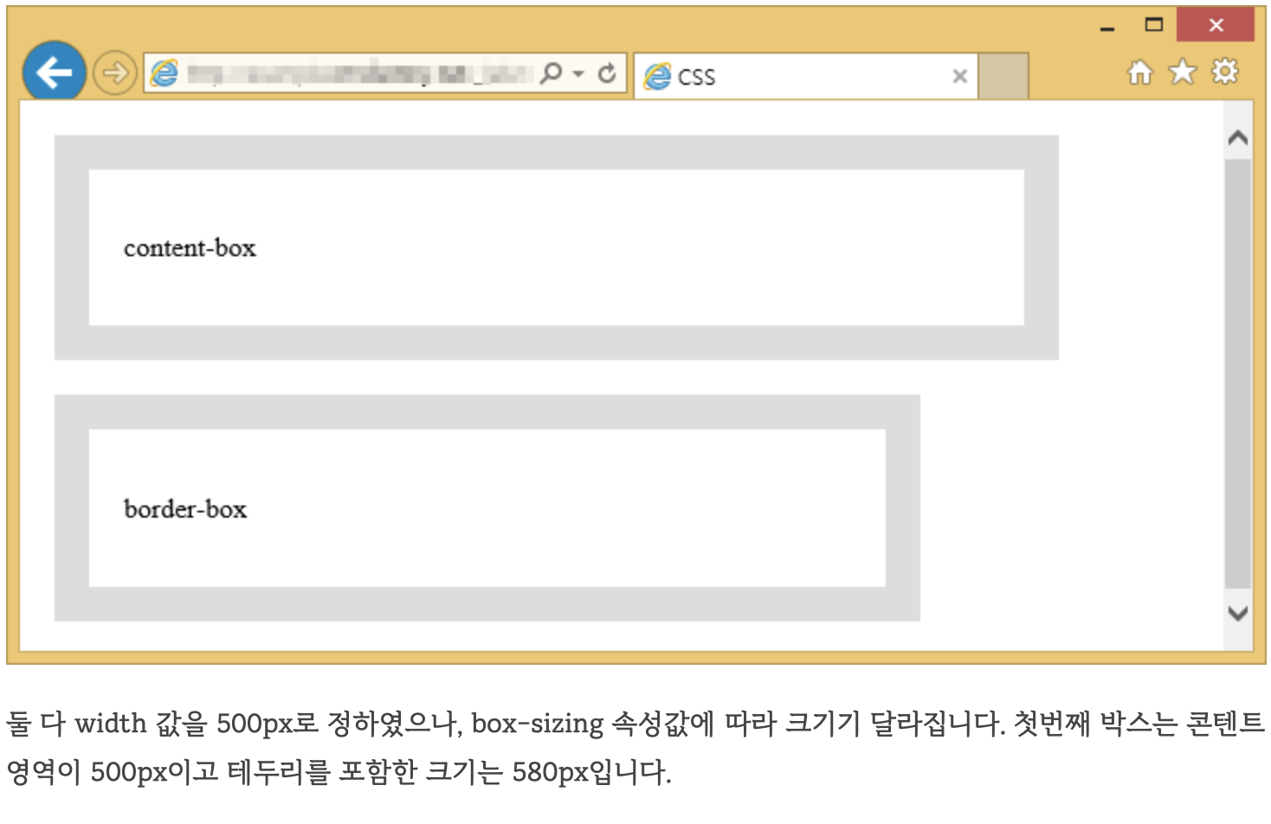
CSS
background 작업
* {
box-sizing: border-box;
}
body {
font-family: sans-serif;
padding: 10px;
background: #f1f1f1;
}
(← 기본 속성은 content-box)
참고자료

Slide 14
CSS
header 만들기
입력한 클래스에 맞게 비슷하게 작업해보기

Slide 15
CSS
header 만들기
.header {
padding: 30px;
text-align: center;
background: white;
}
.header h1 {
font-size: 50px;
}

Slide 16
CSS
navigation bar 만들기 (바 너비, 리스트 속성 설정)
입력한 클래스에 맞게 비슷하게 작업해보기
*참고
검정 색깔 : rgba(44, 42, 39, 0.983)
(←)리스트 마커 없애는 속성 : list-style-type
리스트 나란히 배치 속성 : display

Slide 17
CSS
navigation bar 만들기 (바 너비, 리스트 속성 설정)
nav ul {
width: 100%;
background-color: rgba(44, 42, 39, 0.983);
list-style-type: none;
/* 마진 패딩 지정하지 않으면 브라우저 기본 스타일을 따라 설정되므로
오버라이딩 필요 */
margin: 0;
padding: 0;
}
/* li 는 블록요소인데 inline-block 으로 인라인속성 부여해서 나란히 배치*/
nav ul li {
display: inline-block;
}

Slide 18
CSS
navigation bar 만들기 (home)
비슷하게 만들어보기
색깔은 darkorange

Slide 19
CSS
navigation bar 만들기 (home)
.home {
background-color: darkorange;
width: 100px;
text-align: center;
font-weight: bold;
float: right;
}
.home a {
display: block;
text-decoration: none;
color: white;
padding: 16px 16px;
}
← 한 영역을 가지는 박스 형태의 성질

Slide 20
CSS
navigation bar 만들기 (소메뉴(dropdown) 작업)
입력한 클래스에 맞게 비슷하게 작업해보기
*참고
소메뉴 색깔 : #f9f9f9 , #f1f1f1(마우스 올린 색)
position 속성 주의
소메뉴 dropdown 박스 크기 지정 : min-width 속성 참고
소메뉴 dropdown 박스 그림자 :
box-shadow: 0px 8px 16px 0px rgba(0,0,0,0.2);

Slide 21
CSS
navigation bar 만들기 (소메뉴(dropdown) 작업)
.dropdown {
position: relative;
}
.dropdown-menu {
color: white;
padding: 16px;
font-size: 16px;
cursor: pointer;
}
.dropdown-content {
display: none;
position: absolute;
background-color: #f9f9f9;
min-width: 160px;
box-shadow: 0px 8px 16px 0px
rgba(0,0,0,0.2);
}
.dropdown-content a {
color: black;
padding: 12px 16px;
text-decoration: none;
display: block;

Slide 22
CSS
navigation bar 만들기 (소메뉴(dropdown) 작업 - hover)
비슷하게 작업해보기
*참고
home 에는 반응을 주기 싫을 때
:hover:not(.class){ } 속성 사용

Slide 23
CSS
navigation bar 만들기 (소메뉴(dropdown) 작업 - hover)
/* dropdown-menu 에는 hover 적용이 안됨 */
.dropdown:hover .dropdown-content {
display: block;
}
.dropdown-content a:hover {background-color: #f1f1f1}
.dropdown-menu:hover:not(.home){
background-color: darkorange;
color: white;
}

Slide 24
HTML
contents 만들기
left & right 다 비슷하게 작업해보기
*참고
image 색깔 : rgb(228, 216, 216)

Slide 25
HTML
contents 만들기
.leftcolumn {
float: left;
width: 75%;
} .rightcolumn {
float: left;
width: 25%;
padding-left: 20px;
} .fakeimg {
background-color: rgb(228, 216, 216);
width: 100%;
padding: 20px;
} .card {
background-color: white;
padding: 20px;
margin-top: 20px;
}

Slide 26
CSS
Footer 만들기
Footer가 밑에 위치하게 하려면
(속성값은 알아서 채워넣기)
.contents:after {
content: ;
display: ;
clear: ;
}

Slide 27
CSS
Footer 만들기
.contents:after {
content: "";
display: table;
clear: both;
}
.footer {
padding: 20px;
text-align: center;
background: #ddd;
margin-top: 20px;
}

Slide 28
CSS
미디어쿼리 적용해보기(template)
/* 반응형 웹 설정, 폭이 600px 이하인 경우 적용*/
@media screen and (max –width / min-width: px) {
div / .class / … {
}
}
/* 반응형 웹 설정, 폭이 400px 이하인 경우 적용 */
@media screen and (max –width / min-width : px) {
div / .class / … {
}
}
max/min 둘 중 하나 고르기

Slide 29
CSS
미디어쿼리 적용해보기
/* 반응형 웹 설정, 폭이 600px 이하인 경우 적용*/
@media screen and (max-width: 600px) {
.leftcolumn, .rightcolumn {
width: 100%;
padding: 0;
}
}
/* 반응형 웹 설정, 폭이 400px 이하인 경우 적용 */
@media screen and (max-width: 400px) {
nav {
display: none;
}
}

